Slide 1
Le Test de positionnement en langue seconde
2015

Slide 2
Le contexte
Projet mis en place par le MELS en accord avec le Programme des langues officielles pour :
développer une échelle de niveaux de maitrise en langue seconde
élaborer les mécanismes d’évaluation afférents
Afin de :
hausser le niveau de maitrise en langue seconde des diplômés des collèges.

Slide 3
Un grand nombre d’enseignants et de professionnels des réseaux francophone et anglophone ont participé à la première phase de développement.
À l’automne 2012, un nouveau mandat de production a été confié au CCDMD qui a :
formé une équipe de développement
mené une consultation.

Slide 4
Le test adaptatif
La passation d’un test en mode adaptatif est non linéaire : les réponses sont analysées au fur et à mesure et les tâches sont sélectionnées progressivement, en fonction des réponses, de façon à affiner rapidement et efficacement l’estimation du niveau de compétence du répondant.
Le résultat obtenu au test est traduit en niveau de compétence sur l’échelle linguistique qui constitue l’assise de la mesure.

Slide 5
L’échelle linguistique
L’échelle a été élaborée à partir de la comparaison de trois échelles conçues au Québec et inclut :
10 niveaux
plusieurs indicateurs de compétence par niveau
la description de chacun des indicateurs mise à la disposition des étudiants et des enseignants

Slide 6
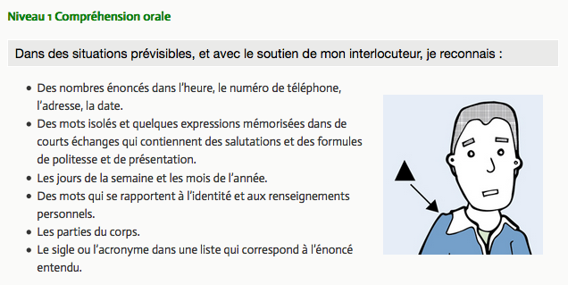
Les indicateurs

Slide 7
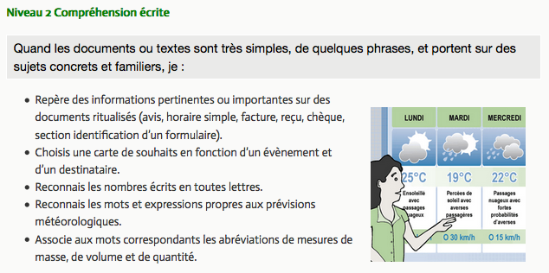

Slide 8
L’intérêt d’une échelle linguistique
Plusieurs avantages :
L’information obtenue est standardisée et peut donc faire l’objet d’une comparaison avec d’autres informations provenant d’échelles du même type
Les niveaux de compétence de l’échelle peuvent servir au découpage des programmes et au développement de leur contenu dans une optique de standardisation des services de langue seconde au collégial
Ces niveaux de compétence facilitent la formulation des objectifs d’apprentissage

Slide 9
La conception pédagogique
Deux catégories d’items, soit en compréhension écrite et en compréhension orale
Chaque item est composé des éléments suivants :
une consigne générale, exprimée en phrases et en images
un texte (compréhension écrite) ou une trame sonore (compréhension orale)
l’énoncé de la question
les choix de réponses proposés

Slide 10
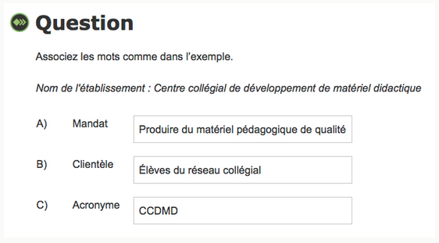
6 types d’items
Associations
Choix multiples
Mise en ordre
Réponses multiples
Texte lacunaire avec réponses à glisser-déposer
Texte lacunaire avec menu

Slide 11
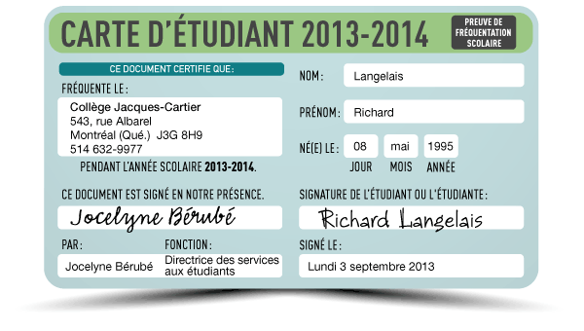
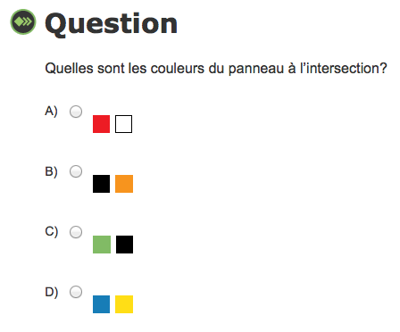
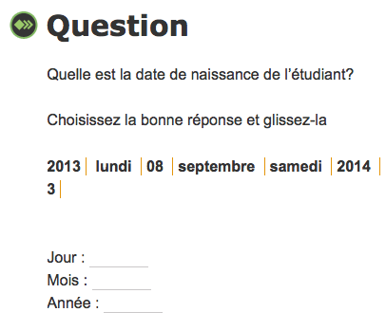
IMAGES …contextuelles
…comme
choix de réponses

Slide 12

Une consigne visuelle
Ainsi, un répondant n’ayant pas atteint un niveau de compétence suffisant pour décoder la consigne écrite devrait être en mesure de comprendre la tâche et de répondre à la question qui lui est posée.

Slide 13
4 modules
Le module de gestion est destiné au responsable de l’abonnement d’un établissement
Le module de passation présente le test aux répondants
Le module d'édition est destiné aux futurs rédacteurs de contenu
Le module d'administration est destiné aux administrateurs de la plateforme au CCDMD

Slide 14
Le module de gestion
Inclut toutes les fonctions requises pour gérer l'abonnement, par exemple :
Créer des groupes
Définir le calendrier de passation
Accéder aux résultats généraux de même qu’aux données détaillées
Configurer selon ses besoins l’exportation des résultats dans un chiffrier électronique
Choisir d’afficher ou non à l’écran le résultat du répondant à la fin du test

Slide 15
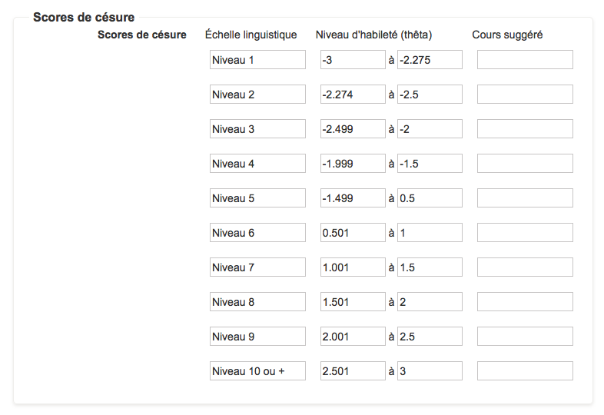
Le module de gestion – réglages

Slide 16
Prochaines étapes
La passation du test dans des classes de langue et les passations individuelles par des étudiants est en cours.
Cette étape cruciale et décisive permettra de :
Valider les fonctionnalités et le contenu
Calibrer les items
Déterminer leur degré de difficulté

Slide 17
Comment s’impliquer
CONCOURS TPLS –
date limite de participation
30 août 2015
Organiser des passations dans votre établissement pendant l’été
Placer des affiches imprimées dans votre établissement
Envoyer des affiches numériques
  Informations : tpls@ccdmd.qc.ca

